Slide 1
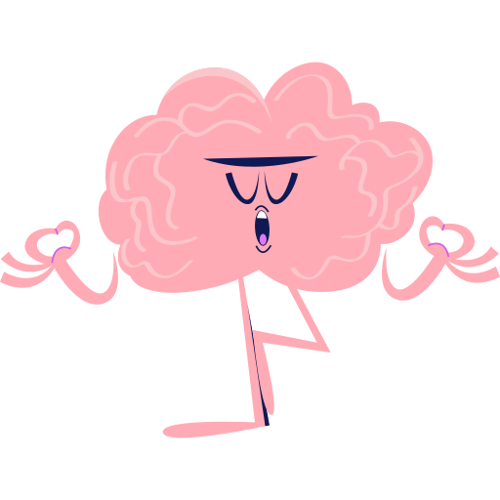
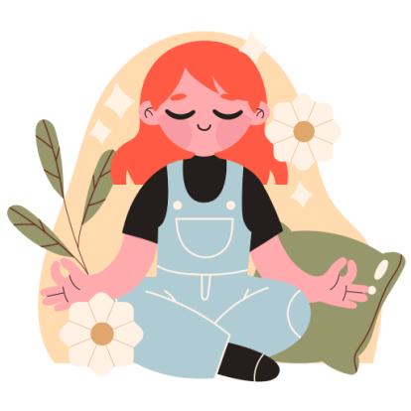
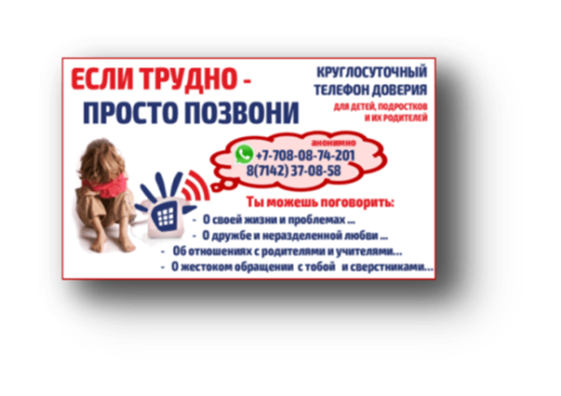
КГУ «Региональный учебно-методический центр психологической поддержки» Управления образования акимата Костанайской области
ПАМЯТКА
«Как научится контролировать свои эмоции?»
( для учащихся )
Техники для контроля эмоций
Дыхание 7-11 — делайте вдох животом и считайте до 7, а затем медленно выдыхайте и считайте до 11. Это способствует снижению артериального давления и пульса до показателей состояния покоя.
Дыхание океана — вдыхайте и выдыхайте через нос, издавая на выдохе звук «ха». Такой звук похож на шелест волн океана и помогает быстрее успокоиться.
Осознание чувств — проанализируйте, что именно вы чувствуете, вслух или про себя проговорите, какие эмоции вы испытываете. Не осуждайте свою реакцию, примите ее и подумайте, как бы вы хотели реагировать на происходящее.
Запись эмоций — фиксация мыслей на бумаге (фрирайтинг) позволяет убрать из головы все лишнее. Откровенно, без страха и стыда пишите все, что вы чувствуете. Эти записи позже можно сжечь, что тоже способствует душевному облегчению.

Slide 2
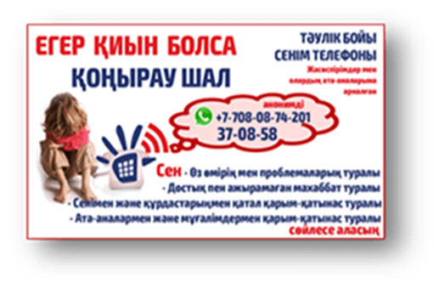
Қостанай облысы әкімдігі білім басқармасының «Психологиялық қолдаудың өңірлік оқу-әдістемелік орталығы» ККМ
ЖАДЫНАМА
«Эмоцияларыңызды басқаруды қалай үйренуге болады?»
(оқушылар үшін)
Эмоцияны бақылау әдістері
7-11 тыныс алу- ішпен дем алып, 7-ге дейін санаңыз, содан кейін баяу дем шығарып, 11-ге дейін санаңыз. Бұл қан қысымы мен импульсті тыныштық деңгейіне дейін төмендетуге көмектеседі.
Мұхит тынысы-мұрын арқылы дем алыңыз және дем шығарғанда "ха" дыбысын шығарыңыз. Бұл дыбыс Мұхит толқындарының сыбдырына ұқсайды және тезірек тыныштандыруға көмектеседі.
Сезімдер туралы хабардар болу-өзіңізді қалай сезінетініңізді, дауыстап немесе өзіңізге қандай эмоцияларды сезінетініңізді талдаңыз. Сіздің реакцияңызды айыптамаңыз, оны қабылдаңыз және не болып жатқанына қалай жауап бергіңіз келетіні туралы ойланыңыз.
Эмоцияларды жазу-ойларды қағазға түсіру (фрирайтинг) сіздің басыңыздан артық нәрсені алып тастауға мүмкіндік береді. Ашық, қорықпай және ұятсыз, өзіңізді қалай сезінетініңізді жазыңыз. Бұл жазбаларды кейінірек өртеуге болады, бұл да психикалық жеңілдікке ықпал етеді.

